Slide 1
МОСКОВСКИЙ ГОСУДАРСТВЕННЫЙ УНИВЕРСИТЕТ
имени М.В. ЛОМОНОСОВА
_________________________________________________________
ФИЗИЧЕСКИЙ ФАКУЛЬТЕТ
КАФЕДРА ФОТОНИКИ И ФИЗИКИ МИКРОВОЛН
Применение аппарата нелинейного анализа динамических систем для обработки сигналов переданных по ионосферному каналу связи
Курсовая работа студента 528 группы
В.А. Федорова
Научный руководитель кандидат физ.-мат. наук
О.Ю. Волков
МОСКВА 2013

Slide 2
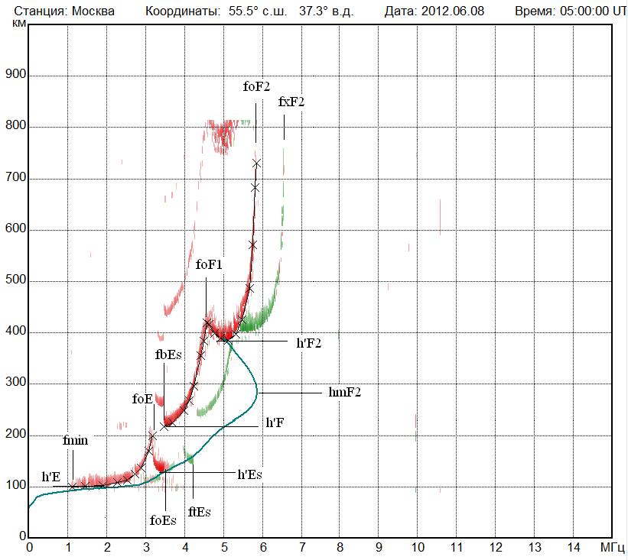
Введение
Особенности ионосферного канала связи :
Присутствие существенного мультипликативного шума, обусловленного динамическими процессами в ионосфере
случайно неоднородная структура ионосферы
многолучевой характер распространения сигнала
ИОНОГРАММА ВЕРТИКАЛЬНОГО ЗОНДИРОВАНИЯ ИОНОСФЕРЫ

Slide 3
Основные задачи:
Цель работы
Продемонстрировать эффективность применения методов нелинейной динамики и мультифрактальных представлений для анализа волновых процессов в ионосферном канале связи.
реконструкция аттрактора системы в фазовом пространстве
Оценка основных пространственных и динамических фрактальных характеристик исследуемой системы
Применение мультифрактального анализа и апробация метода оценки параметров мультифрактального спектра сингулярностей для ионосферного канала связи

Slide 4
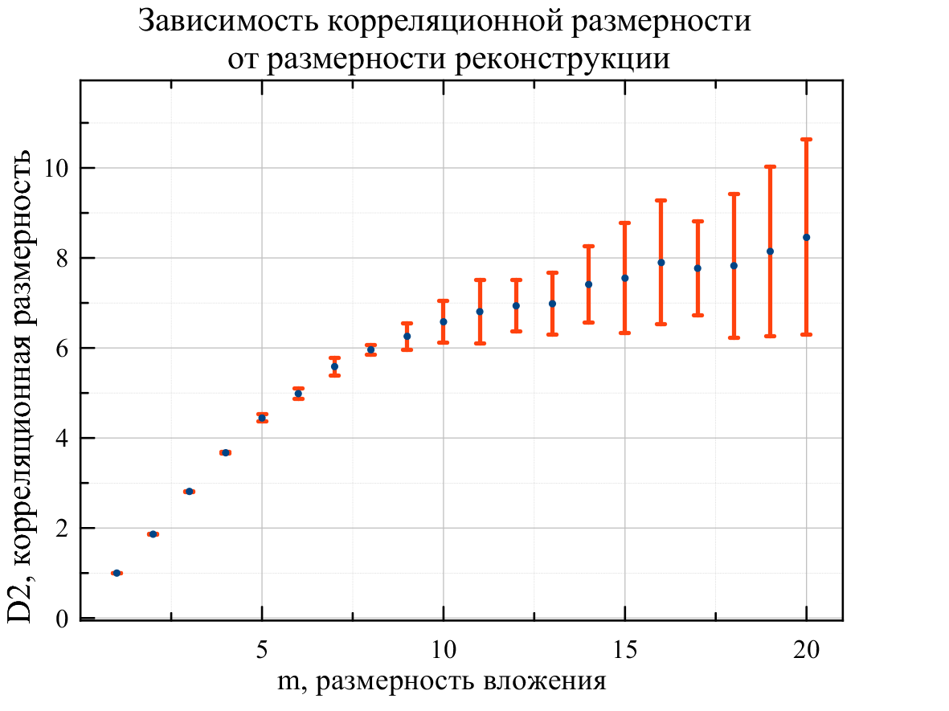
Анализ данных параметры реконструкции и корреляционная размерность
Размерностью вложения m называется наименьшая целая размерность пространства, содержащего весь аттрактор. Она соответствует количеству независимых переменных, однозначно определяющее установившееся движение динамической системы.

Slide 5
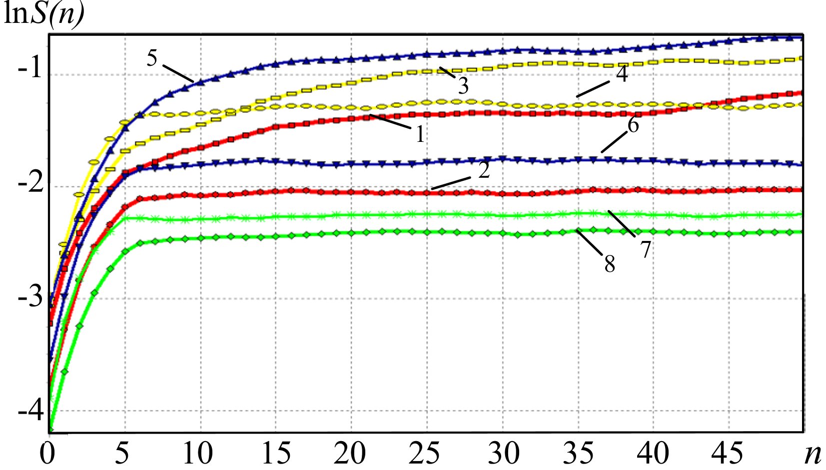
Старший показатель Ляпунова
Зависимость логарифма скорости разбегания фазовых траекторий от номера итерации для первой (1, 2) и второй (3, 4) характеристической волны, их смеси (5, 6) и шума (7, 8); четные значения соответствуют исходному сигналу, а нечетные – его шумовой составляющей

Slide 6
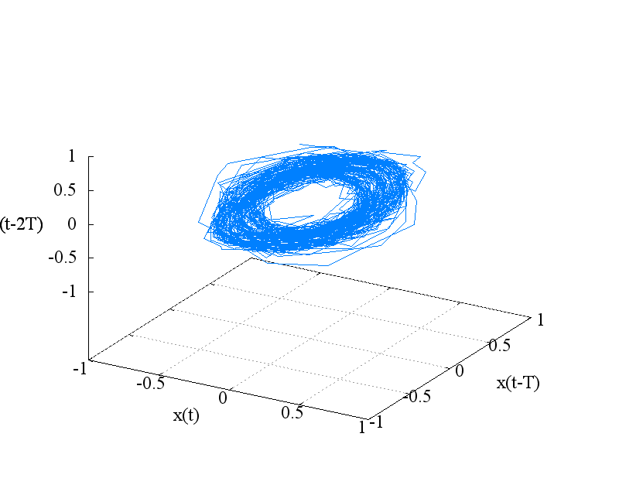
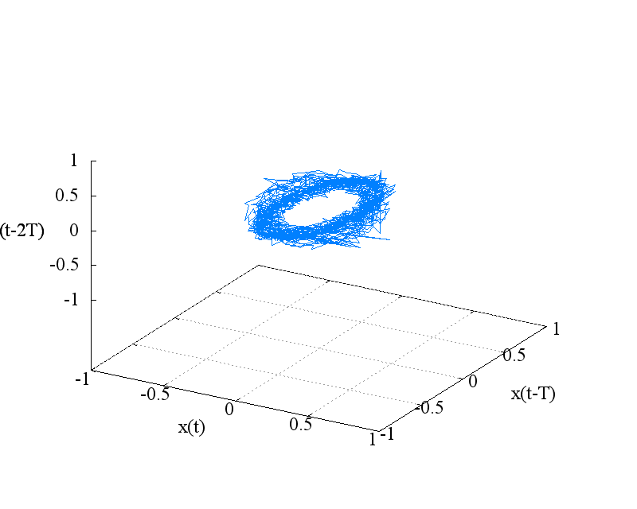
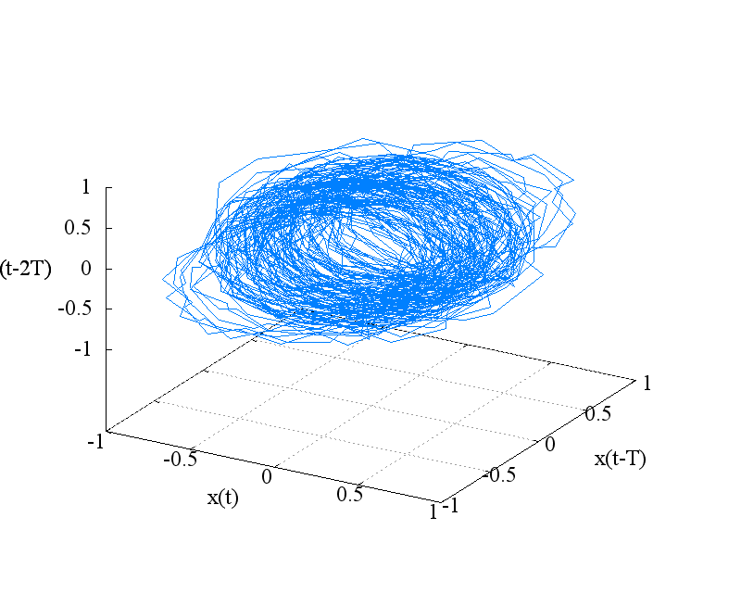
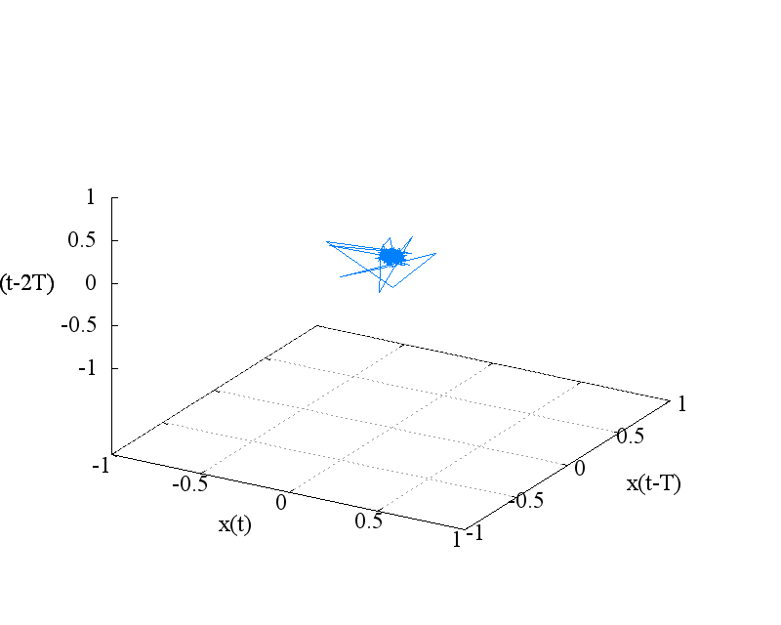
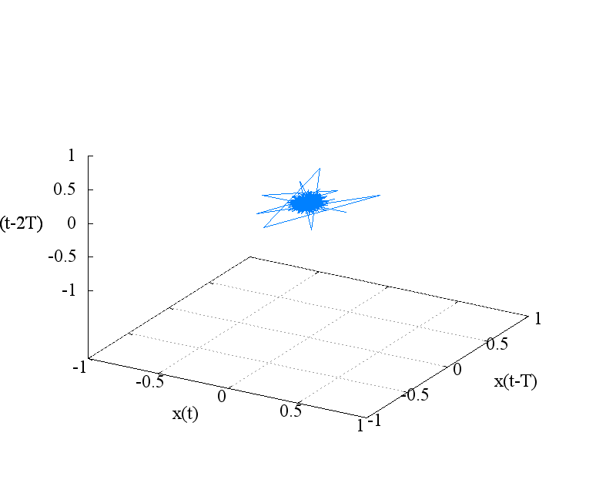
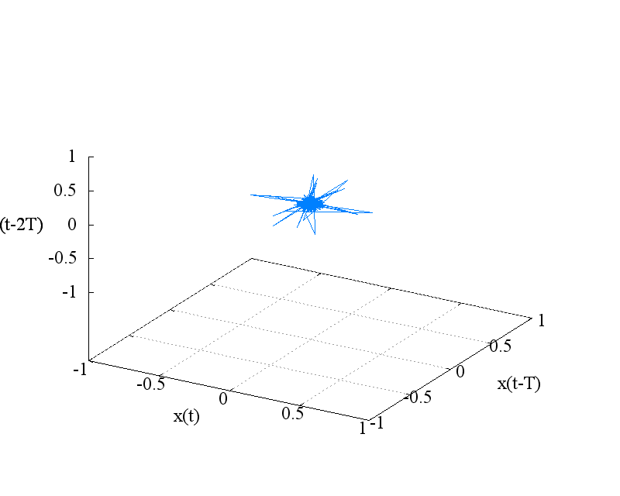
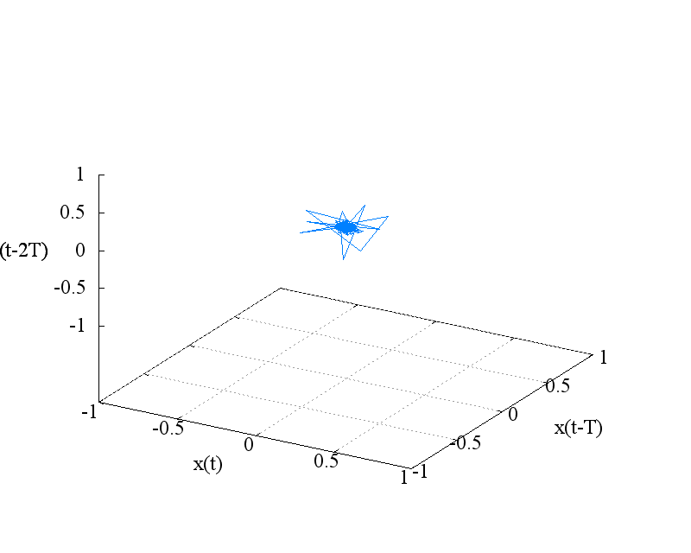
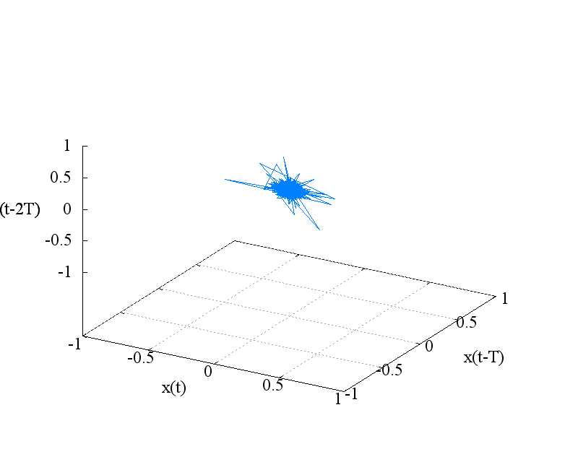
Реконструкция атрактора в 3х мерном фазовом пространстве
Исследуемые эквидистантные временные ряды соответствуют регистра-ции отраженного сигнала от слабо возмущенной ионосферы.
ХВ 1
ХВ 2
смесь ХВ
шум канала
ХВ 1 RSD
ХВ 2 RSD
смесь ХВ RSD
шум канала RSD

Slide 7
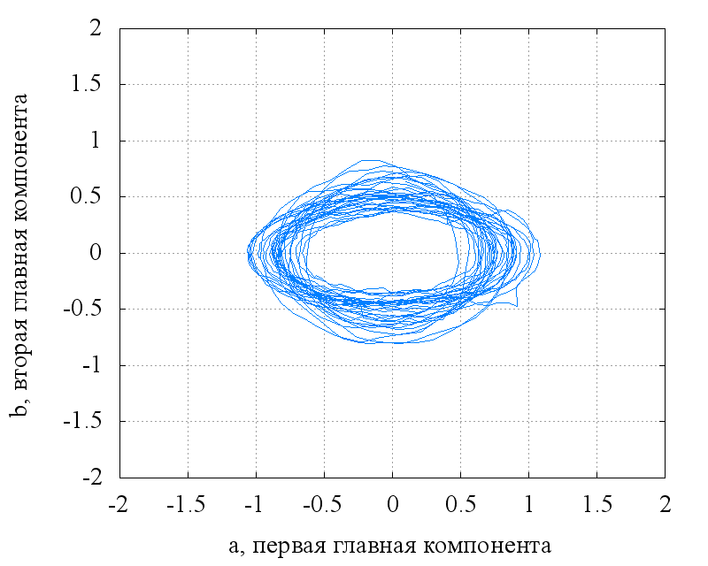
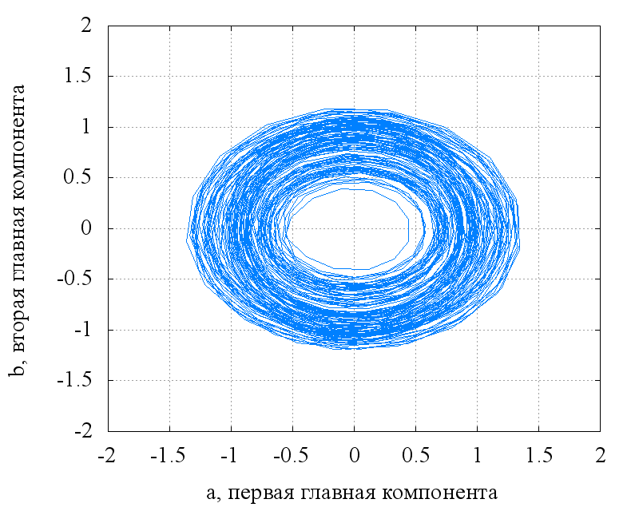
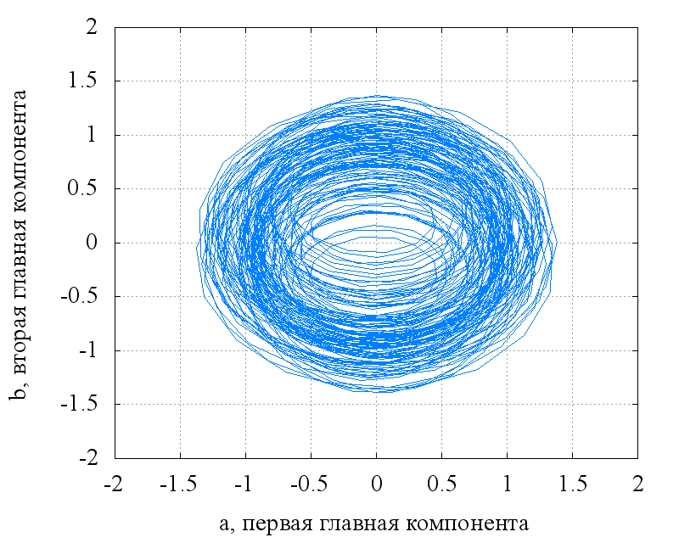
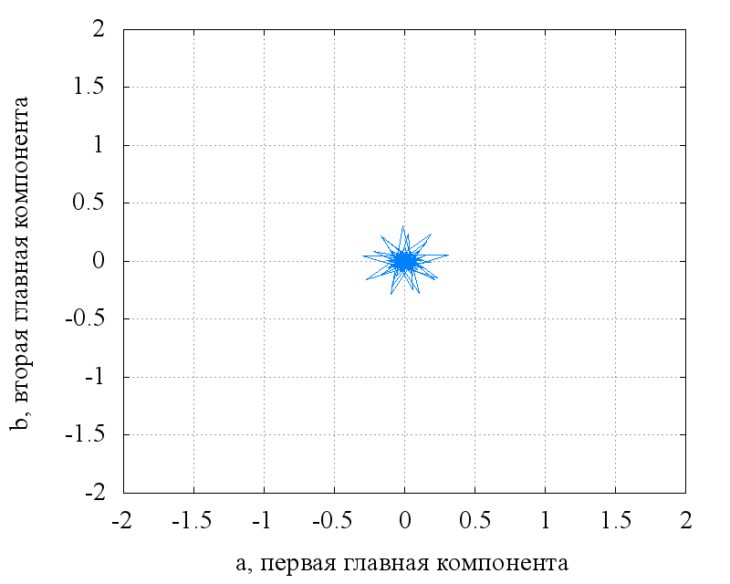
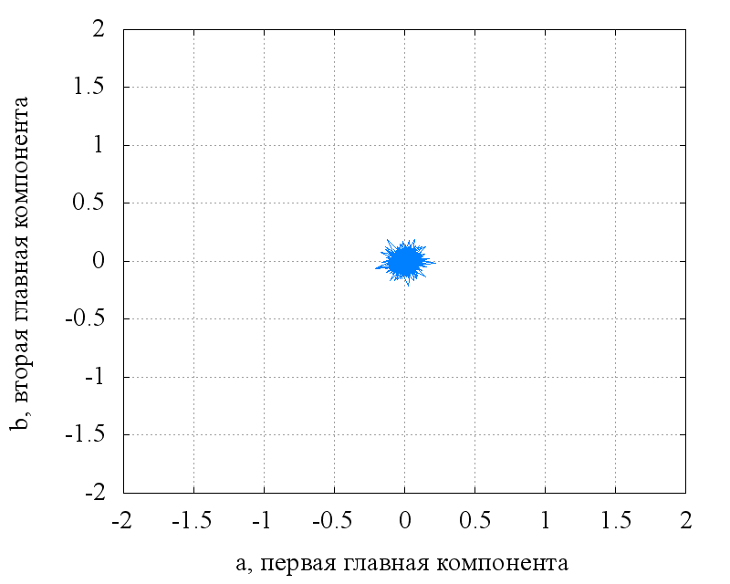
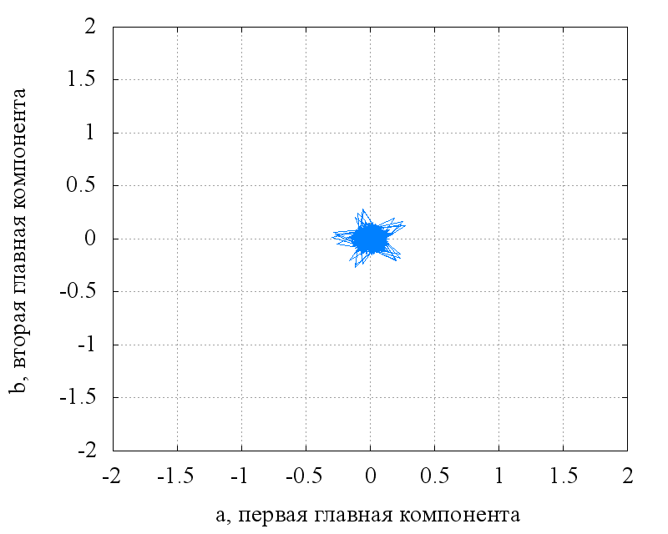
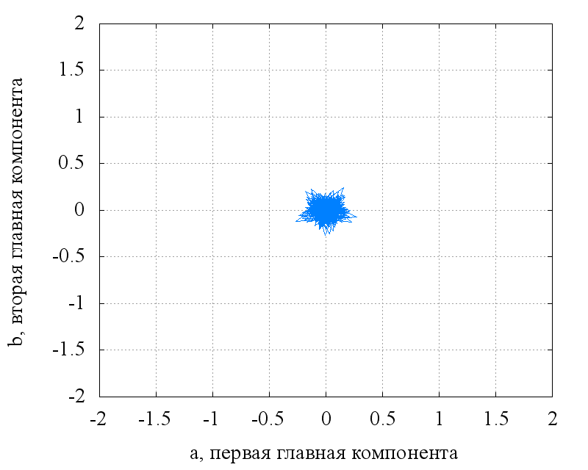
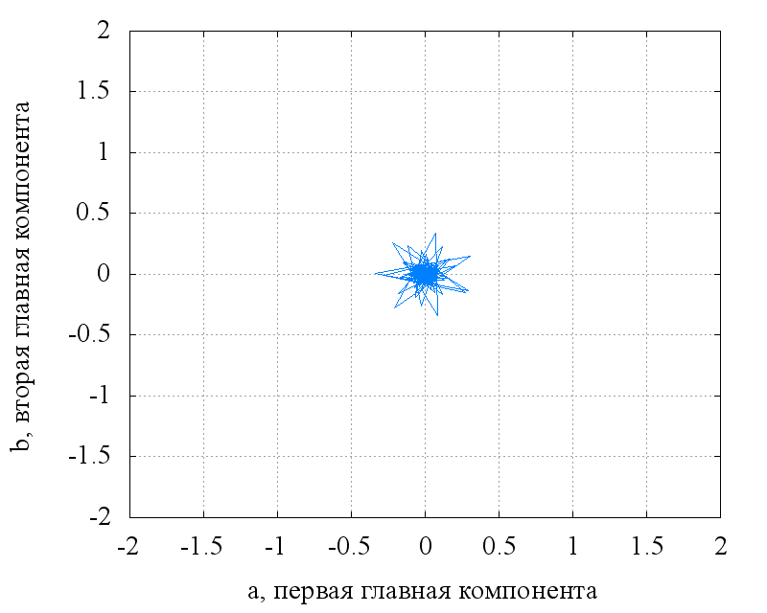
Проекция реконструкции аттрактора на две первые главные компоненты
ХВ 1
ХВ 2
смесь ХВ
шум канала

Slide 8
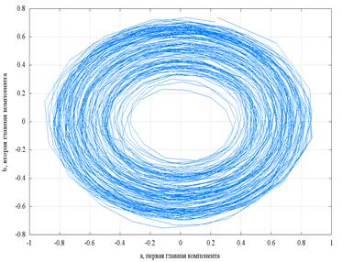
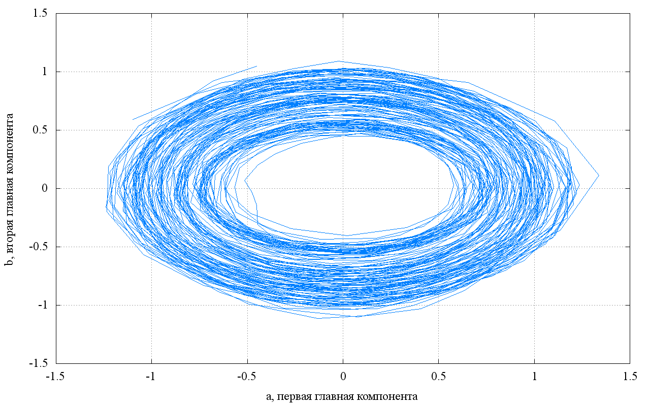
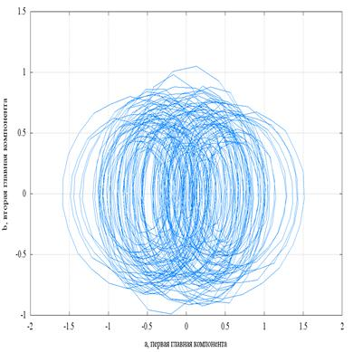
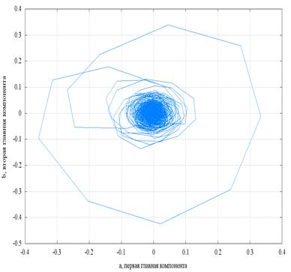
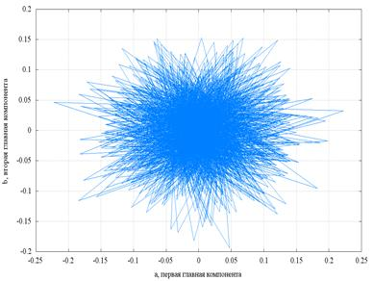
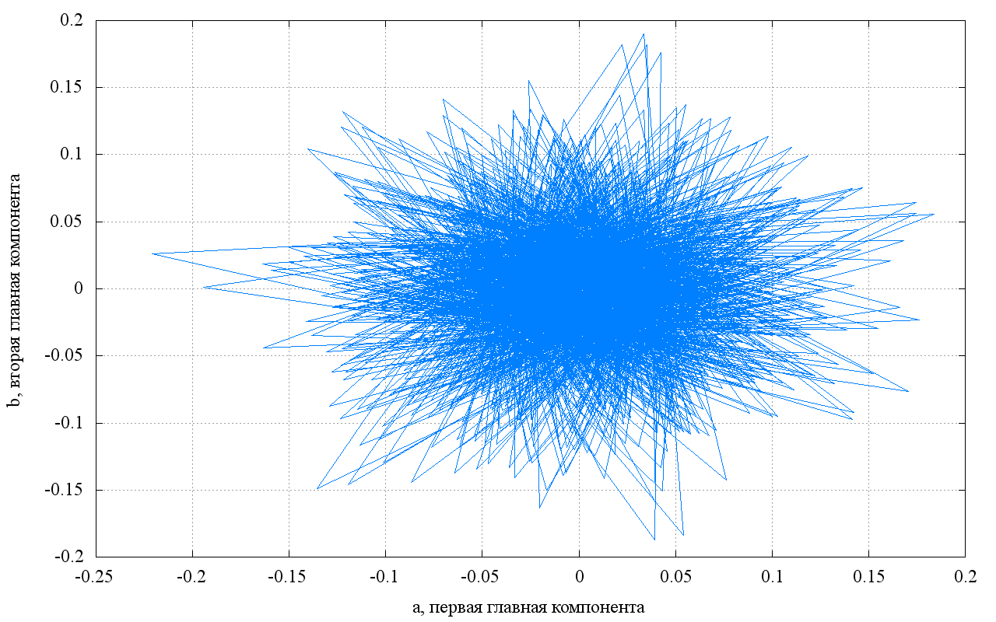
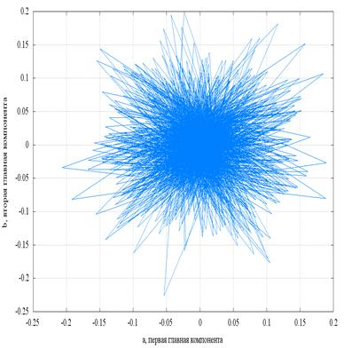
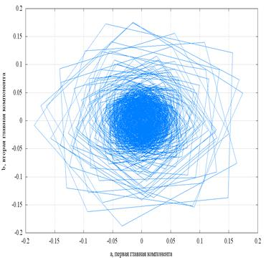
Проекция реконструкции аттрактора на две первые главные компоненты (без сохранения масштаба)

Slide 9

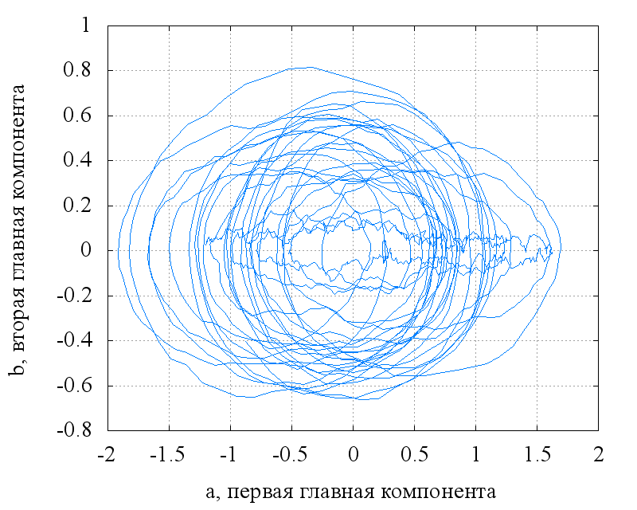
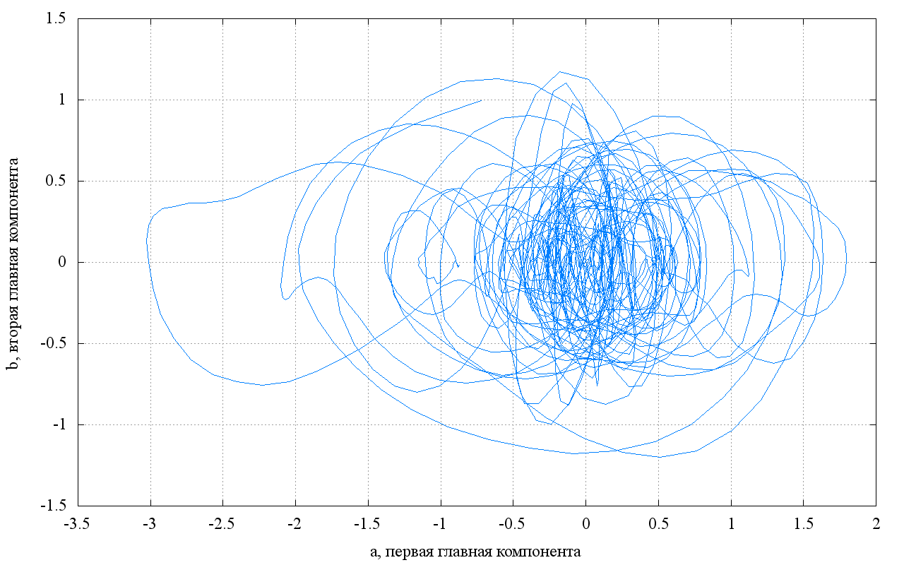
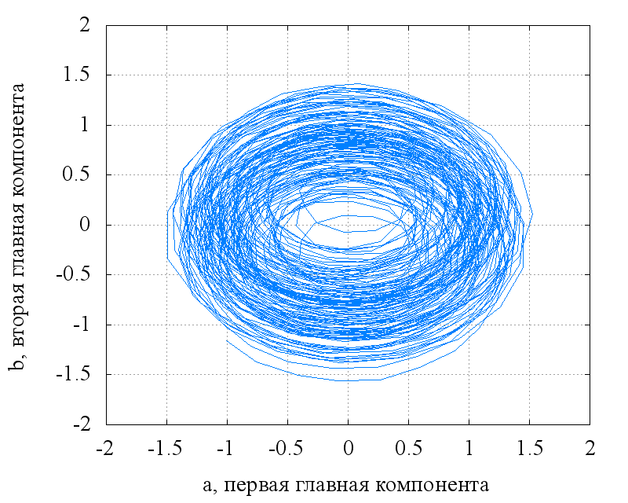
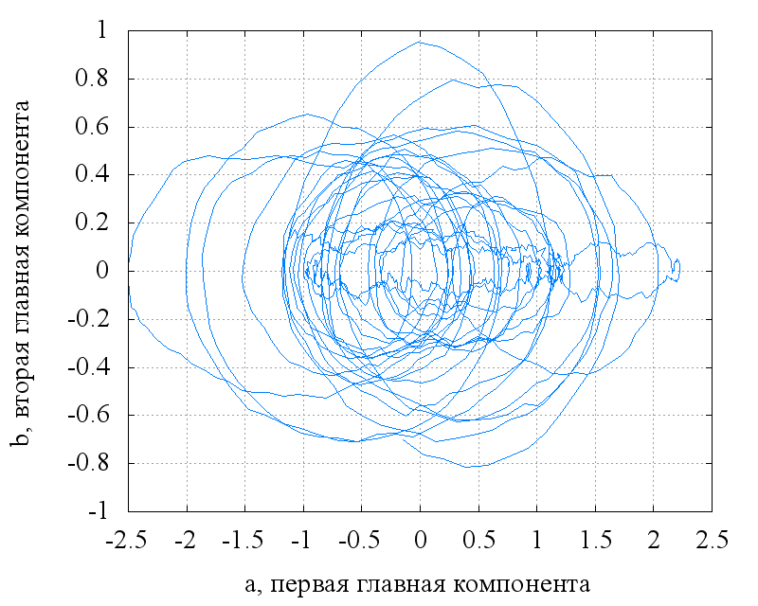
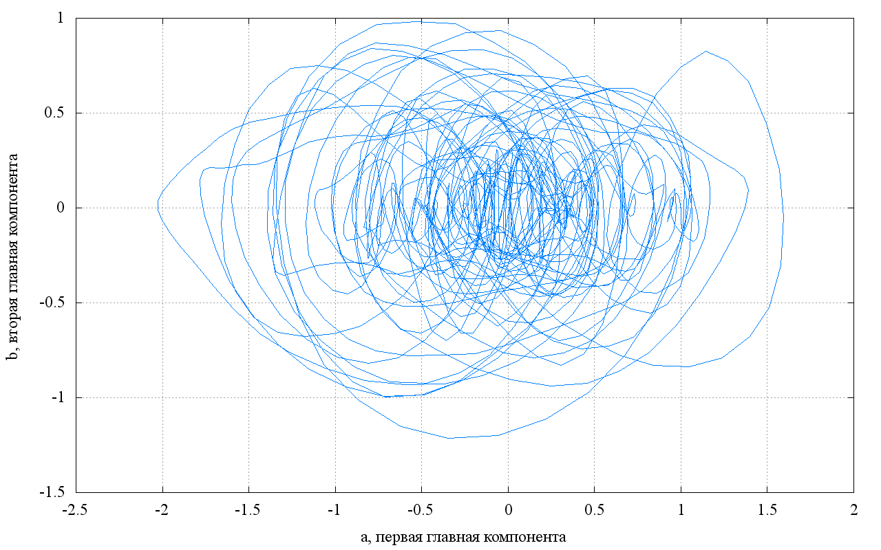
Проекция реконструкции аттрактора на две первые главные компоненты при различной степени возбуждения ионосферы
ХВ 1
ХВ 1
ХВ 1
смесь ХВ
смесь ХВ
смесь ХВ

Slide 10
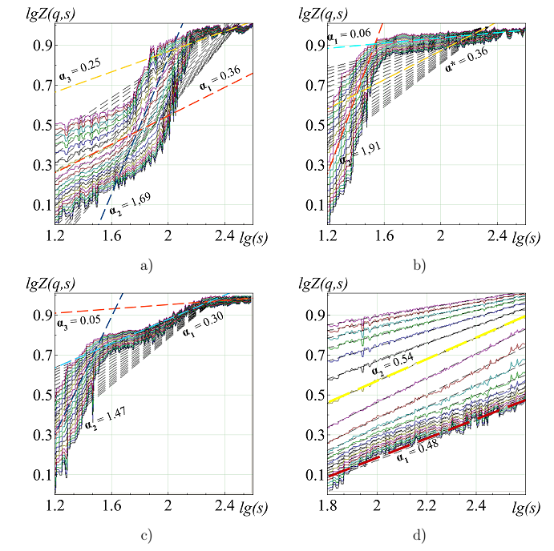
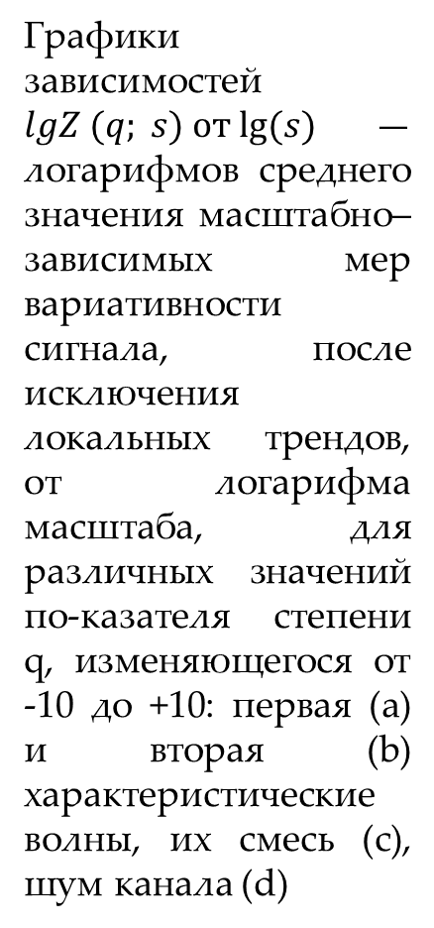
Оценка обобщенного показателя Херста
Графики зависимостей $lgZ (q; s) от lg⁡(s)$ — логарифмов среднего значения масштабно–зависимых мер вариативности сигнала, после исключения
локальных трендов, от логарифма масштаба, для различных значений по-казателя степени q, изменяющегося от -10 до +10: первая (a) и вторая (b) характеристические волны, их смесь (c), шум канала (d)

Slide 11
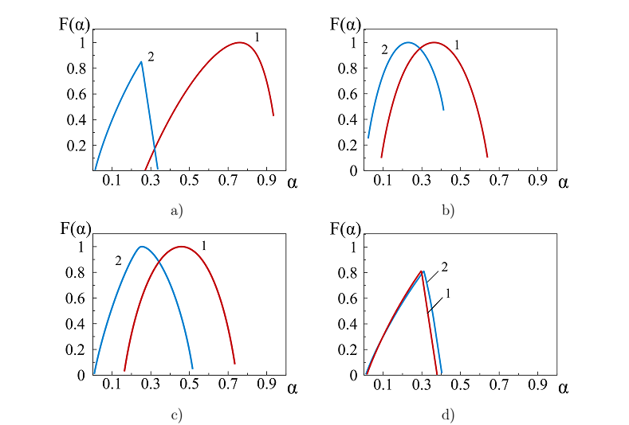
Мультифрактальные спектры сингулярностей
Мультифрактальные спектры сингулярностей первой (a) и второй (b)
характеристической волны, их смеси (с) и шума в канале связи (d). Графики соответствующие сигнальной компоненте пронумерованы 1, а шумовой — 2

Slide 12
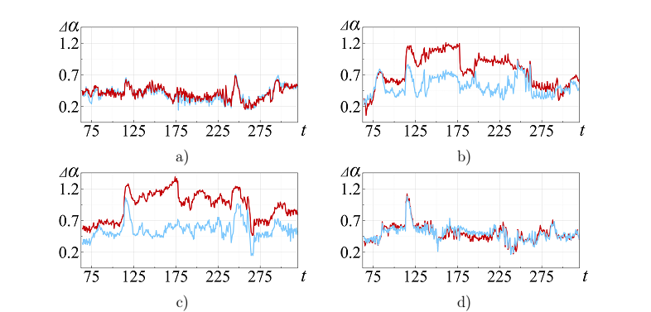
Переход от описания глобальными переменными к локальным характеристикам спектров сингулярностей 𝞪* и Δ𝞪.
Зависимость ширины мультифрактального спектра сингулярностей
от времени для первой (a) и второй (b) характеристических волн, их
смеси (с) и шума в канале связи (d), рассчитанные для сигнала (красные), а
также для соответствующих шумовых компонент (голубые)

Slide 13
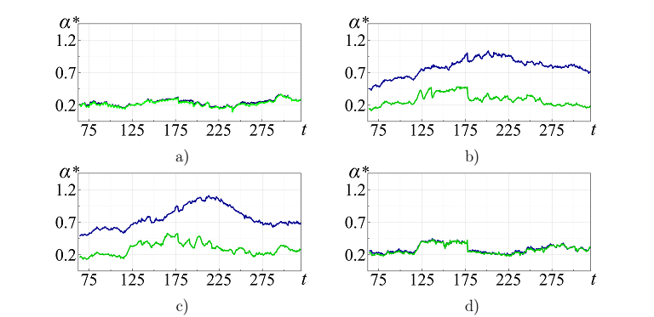
Переход от описания глобальными переменными к локальным характеристикам спектров сингулярностей 𝞪* и Δ𝞪.
Зависимость значений, реализующих максимум спектра сингулярностей
от времени для сигнала (синий) и его шумовой составляющей (зеленый) для первой (a) и второй (b) характеристической волны, их смеси (с) и
шума канала (d)

Slide 14
Выводы
Результаты работы демонстрируют высокую информативность методов нелинейной динамики и мультифрактальных представлений при применении к анализу сигналов переданных по ионосферному каналу связи.
Положительная определённость старшего показателя Ляпунова для всех экспериментальных выборок, а также насыщение графика зависимости корреляционной размерности D2 от размерности вложения, свидетельствуют о том, что реконструированный аттрактор является хаотичным.
Диапазон значений и положительная определенность максимального показателя Ляпунова как для сигнальной, так и для шумовой компонент позволяют строить долгосрочные (в масштабе длительности используемых экспериментальных выборок) прогнозы эволюции отраженного сигнала, корректно экстраполируя их на значения текущих параметров ионосферы, влияющих на поведение канала связи.
Полученные в результате анализа, оценки спектров сингулярностей демонстрируют мультифрактальные свойства ИКС. Значения обобщенного показателя Херста указывают на антиперсистентные свойства шумовой компоненты сигнала, а значения ширины спектра сингулярностей определяют степень упорядоченности структуры. Преобладание положительных или отрицательных корреляций свидетельствует о наличии «эффекта памяти».
Продемонстрирована возможность перехода к описанию эволюции динамики системы с помощью новых локальных параметров. Таким образом, получено описание реальных процессов с помощью безразмерных интегральных характеристик экспериментальных данных, кото-рое не требует стационарности исследуемого процесса и предоставляет возможность моделирования процессов в ионосферном канале связи

